Slide 1

2 密码学的数学基础
2.1 信息论
2.2 复杂性理论
2.3 初等数论
2.4 因数分解
2.5 素数的产生
2.6 有限域内的离散对数
2.7 单向哈希函数

Slide 2




2.1 信息论
保密系统的数学模型
信 源
发送器
信 道
接收器
信 宿
干扰器
图2.1 通信系统模型
信 源
加密器
信 道
解密器
接收者
密钥
分析者
图2.2 保密系统模型

Slide 3
2.1 信息论
分析者
发送者
加 密
解 密
接收者
无噪信道
信 源
安全信道
密钥源
图3.3 Shannon的保密系统模型
密码学的目的：Alice和Bob两个人在不安全的信道上进行通信，而破译者Oscar不能理解他们通信的内容。

Slide 4
2.1 信息论
2.1.1 熵与疑义度
2.1.2 自然语言率
2.1.3 密码系统的安全性
2.1.4 确定性距离
2.1.5 混乱与扩散

Slide 5
2.1.1 熵与疑义度
假设所有的消息都有相等的可能性。
一条消息中的信息量：要将消息中所有可能的含意编码所需的最少的比特位数。
  例如：数据库中表示“星期”的字段包含不超过3 bit的信息。000~110表示星期一到星期日，111不用。
熵（entropy）：用来形式化地衡量一条消息M中的信息量，记为H(M)。当用比特来衡量时，为log₂n，其中n为消息的状态个数，假设所有状态有相等的出现概率。

Slide 6


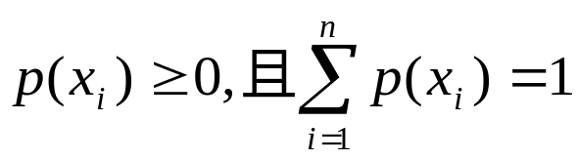
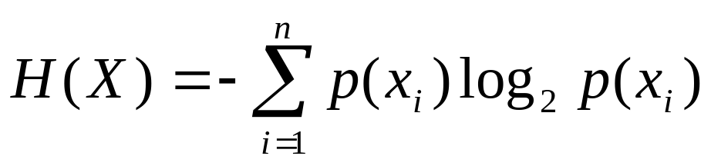
信息量熵
定义 设随机变量 ，出现的概率为 。则 X 的不确定性或熵（Entropy）定义为

Slide 7






反映了集中事件出现的平均不确定性，或为确定集中出现一个事件平均所需的信息量（观测之前），或集中每出现一个事件平均给出的信息量（观测之后）。如果从编码的角度来考虑，熵也可以理解成用最优的二进制编码形式表示所需的比特数。
采用以2为底的对数时，相应的信息单位称作比特（Bit）。
如果集X为均匀分布时，即 ，则 。
，当X为确定性的事件时，即X概率分布为 ，则 。

Slide 8
疑义度：消息的熵同时也可衡量其不确定性（疑义度），即将消息隐藏在密文中时，要破译它所需的明文比特数。

Slide 9
例：甲任意取一个不超过10的整数，由乙来猜，但允许乙提K个问题，甲只回答“是”或者“非”，问K多大时可以确定猜到该数。(幸福52)
解：若令乙猜想作为事件V，V可能有10种结果，假定这10种结果是等概率的，V的熵为：
H（V）= log₂10=3.32
令事件A_{k}=U₁U₂U₃…U_{k}为提问k个问题，但U_{i}的熵不超过log₂2=1，（因为只有“是”或者“非”），故A_{k}的熵为不超过k比特，则：
log₂10 ≤ k·log₂2 =k， k ≥ 3.32
故 k=4
问题修改为：甲任取不超过100相异的两个数，则k=?
k ≥ log₂C（100，2）=12.27

Slide 10
例：有25个外表完全相同的硬币，其中24个重量完全一样，有一个较轻的伪币，用无砝码的天平，试问要做多少次的比较，可以找到这枚伪币？
解：事件V为找出伪币，可能有25个结论，他们是等概率，故：
H（V）= log₂25，
事件U为天平称的结果，
可能有3种情况：1.左右平衡；2.左边重；3.右边重；故：
H（U）= log₂3
令A_{k}=U₁U₂U₃…U_{k}为连续用k次天平的事件，
k·log₂3 ≥ log₂25
k ≥ （log₂25）/ log₂3=2.93
故 k最少为3次
问题修改为：如果25个硬币中有一枚假币，用无砝码的天平，试问要做多少次的比较，可以找到这枚假币，且是轻还是重？

Slide 11
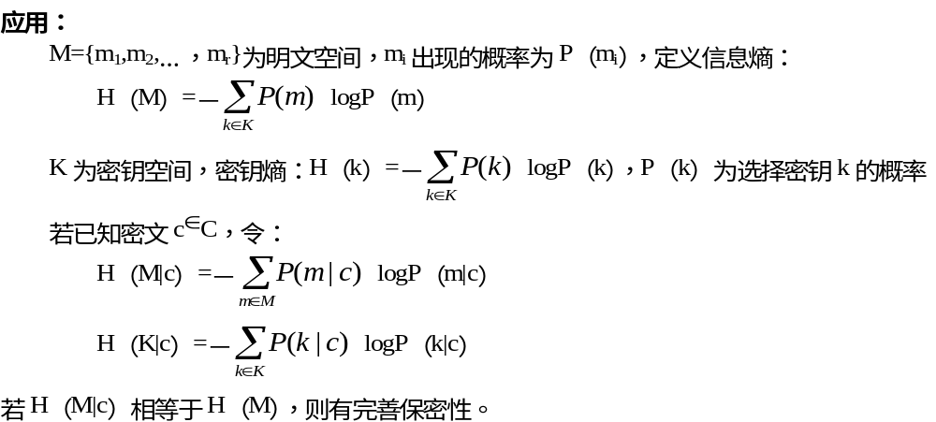

Slide 12
2.1.2 自然语言率
C.E.Shanno. Predilection and entrophy of printed English. Bell Systems Techincal Journal , 30:50-64, Jan 1951
自然语言率：对于给定的一种语言，其自然语言率为
  r = H(M)/ N
  其中N为消息长度。
  英语的自然语言率：1.0比特/字母～1.5比特/字母
绝对语言率：每个字符编码的最大比特数，这里假设每个字符序列出现的机会相等。
  若语言中有L个字母，则绝对语言率为：
  R = log₂L
  为单个字母的最大熵。
  英语的绝对语言率：log₂26 ≈ 4.7比特/字母

Slide 13
冗余度：语言的冗余度记为D，定义为：
  D = R - r
  其中，R为绝对语言率，r为自然语言率。
  英语：r = 1.3比特/字母，则D = 3.4比特/字母。

Slide 14
2.1.3 密码系统的安全性
绝对安全的密码系统：一次一密（密钥与消息本身一样长，且密钥不重复使用）
密码系统的熵：衡量密钥空间K的大小的一个标准，通常是密钥数以2为底的对数。
  H（K） = log₂k

Slide 15
2.1.4 确定性距离
对于长度为n的消息，能够将一段密文消息解密成与原始明文同种语言的可懂文本的密钥个数为：2^{H(K)- nD} - 1
确定性距离：能够唯一地确定密钥的最短的密文长度的近似值。
  对称密码系统的确定性距离：定义为密码系统的熵除以语言的冗余度。
  U = H（K）/ D
理想安全的密码系统：确定性距离无限大的密码系统。

Slide 16
2.1.5 混乱与扩散
混乱：在加密变换中，让密钥与密文的关系尽可能复杂的做法。
实现混乱的方法：代替
扩散：在加密过程中，尽可能将明文的统计特性在密文中消除。
实现扩散的方法：换位

Slide 17
2.2 复杂性理论
2.2.1 算法复杂性
2.2.2 问题复杂性

Slide 18
2.2.1 算法复杂性
算法的复杂性通常由两个变量来衡量：T（时间复杂性）和S（空间复杂性，或存储需求）。
T和S都用n的函数来表示，其中n为输入的大小。
数量级法：当n增大时，复杂性函数中增加得最快的一项。

Slide 19
多项式时间算法：
  O(1)：常数的
  O(n)：线性的
  O(n²)：平方的
  …
  O(n^{m})：m为常数
指数时间算法：O(t^{f(n)})，其中t为大于1的常数，f(n)为n的多项式函数。
  超多项式时间算法：O(c^{f(n)})，其中c为大于1的常数，f(n)大于常数，小于线性。

Slide 20
2.2.2 问题复杂性
图灵机：一个有限状态机，具有无限的读写存储磁带，是一个理想化的计算模型。
问题：
  易解的问题：可以在多项式时间内求解
  难解的问题：只能在指数时间内求解
  不确定的问题：找不出解决的算法，不考虑算法的时间复杂性

Slide 21
指数时间的
P空间完全的
P空间
NP完全的
NP
P

Slide 22
问题复杂性的划分：
  P问题：可以在多项式时间内求解的问题。
  NP问题：只能在一个非确定性的图灵机（能够进行猜测的一种图灵机）上在多项式时间内求解的问题。
    NP完全问题：一些特定的NP问题，与其他NP问题同等困难。
  P空间问题：可以在多项式空间内求解，但不能在多项式时间内求解的问题。
    P空间完全问题：与其他P空间问题同等困难。
  指数时间问题

Slide 23
2.3 初等数论
2.3.1 模运算
2.3.2 素数
2.3.3 最大公因数
2.3.4 Fermat小定理及欧拉函数
2.3.5乘法逆元素
2.3.6 中国剩余定理
2.3.7 二次剩余
*2.3.8 Legendre（勒让得）符号
*2.3.9 Jacobi（雅各比）符号
*2.3.10 生成元
*2.3.11 有限域中的计算

Slide 24
2.3.1 模运算
同余：如果a = b + kn，k为整数，则
  a ≡ b（mod n）
a mod n ：a模n操作，表示a除以n的余数，为 0到n － 1之间的整数。
  例如：(7＋9) mod 12 = 16 mod 12 = 4
模运算（+、－、 × ）满足交换律、结合律和分配律。
按模计算原理：对中间结果作模运算与做完了全部运算后再做模运算结果相同。

Slide 25
按模指数运算：a^{m} mod n
  将指数运算作为一系列乘法运算，每次做一次模运算。
  例：a⁸ mod n = ((a² mod n)² mod n)² mod n
  当m不是2的乘方时，将m表示成2的乘方和的形式。
  例如：25=(11001)₂，即25=2⁴+2³+2⁰
  a²⁵ mod n = (a¹⁶ × a⁸ × a) mod n
  = ((((a²)²)²)² ×((a²)²)² × a) mod n
  = ((((a² × a)²)²)² × a) mod n
  适当存储中间结果，则只需6次乘法：
  (((((((a²mod n) × a)mod n)²mod n)²mod n)²mod n) × a)mod n

Slide 26
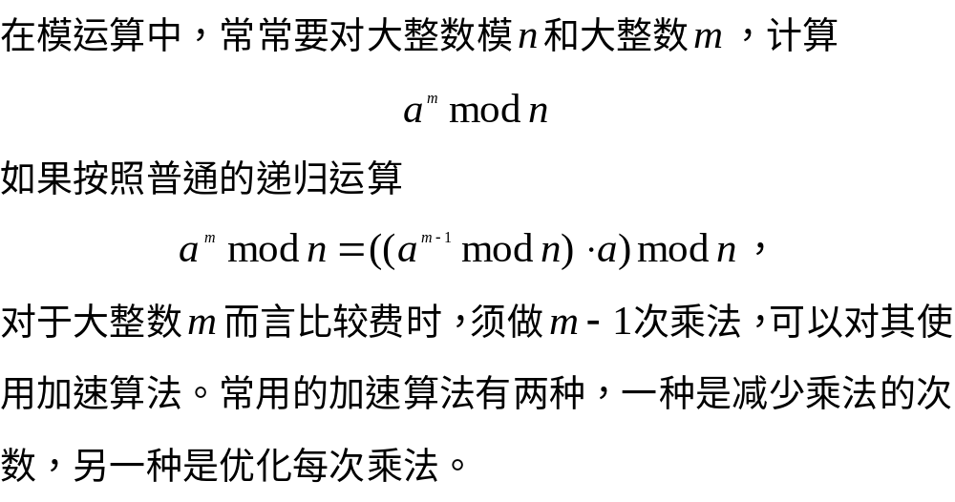

Slide 27
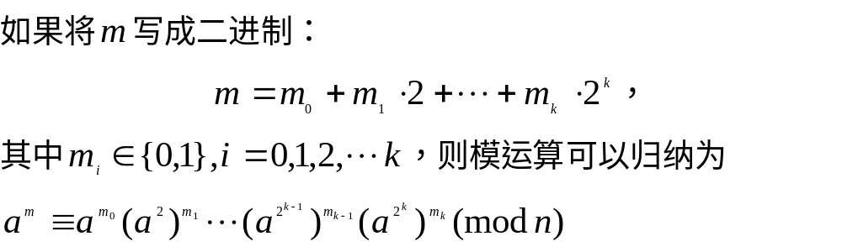
模重复平方算法 一

Slide 28
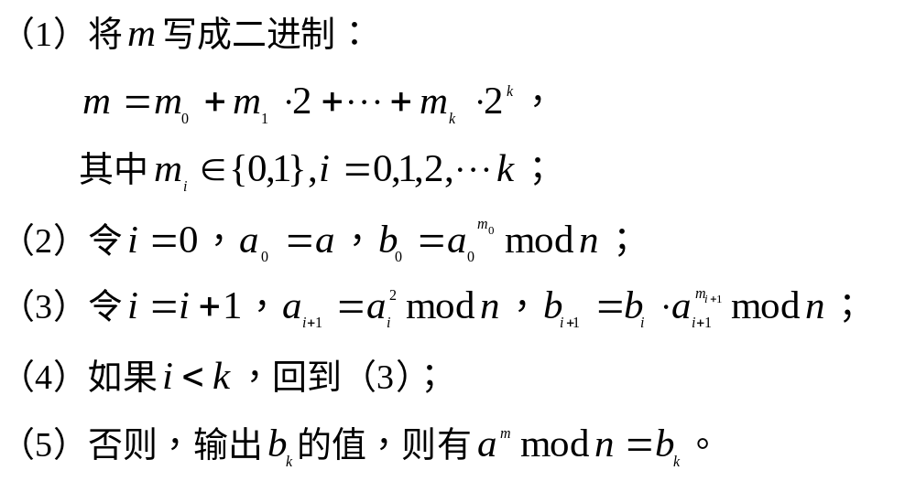

Slide 29
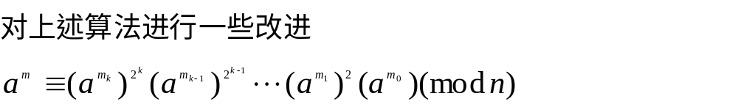
模重复平方算法 二

Slide 30
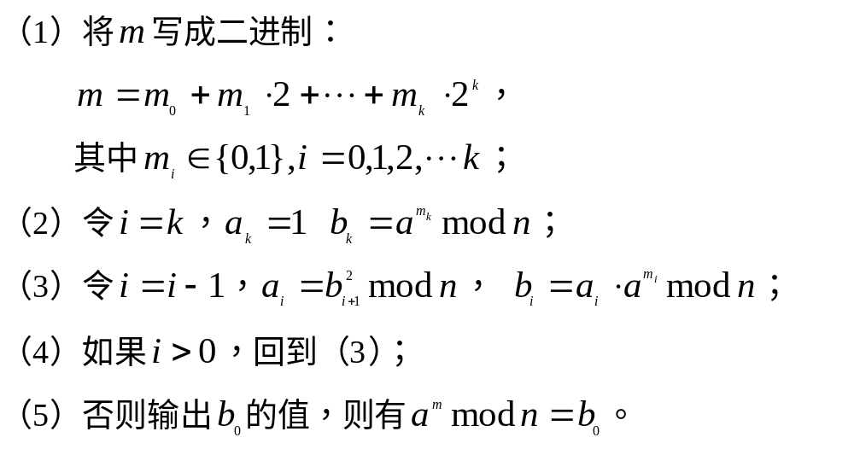

Slide 31
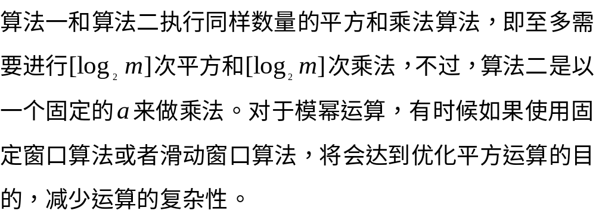

Slide 32
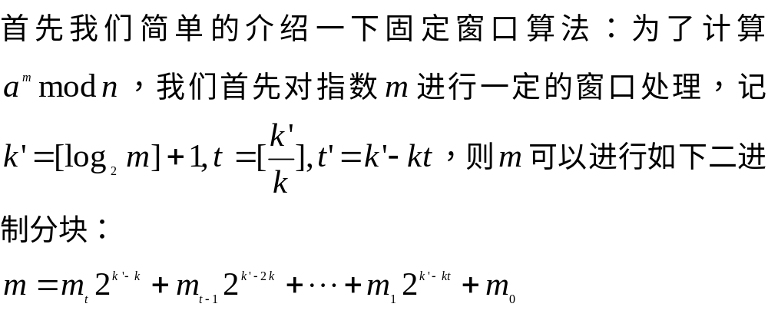
模重复平方算法 三

Slide 33
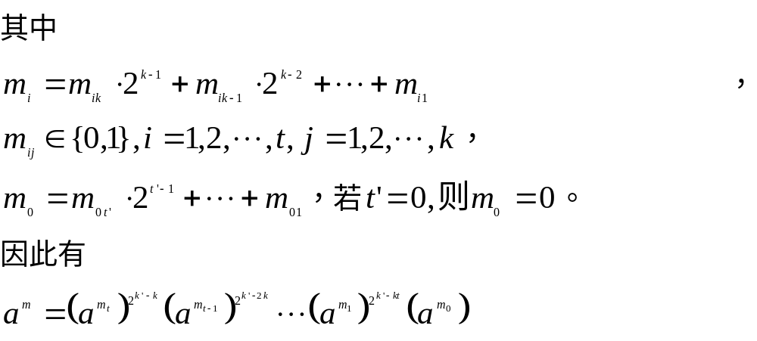

Slide 34
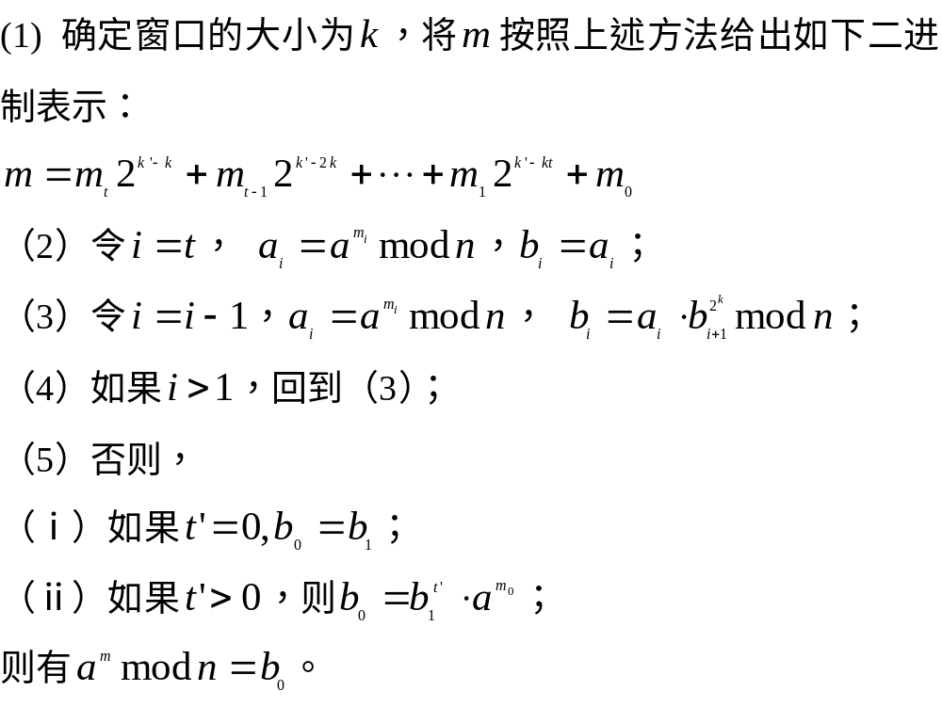

Slide 35
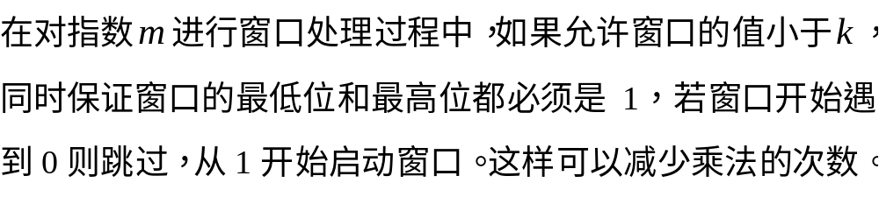
模重复平方算法四

Slide 36
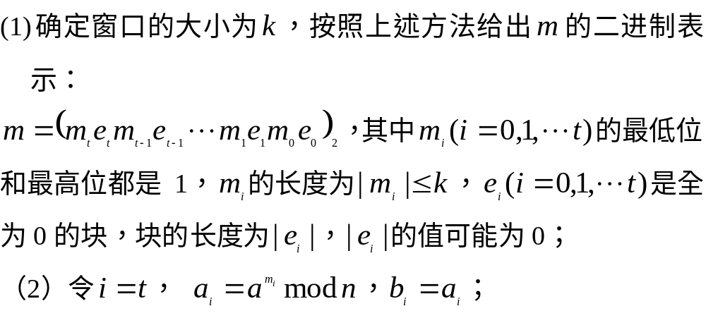

Slide 37
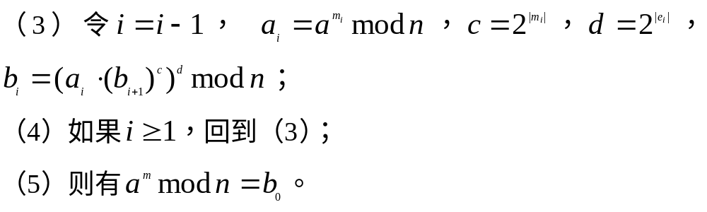

Slide 38
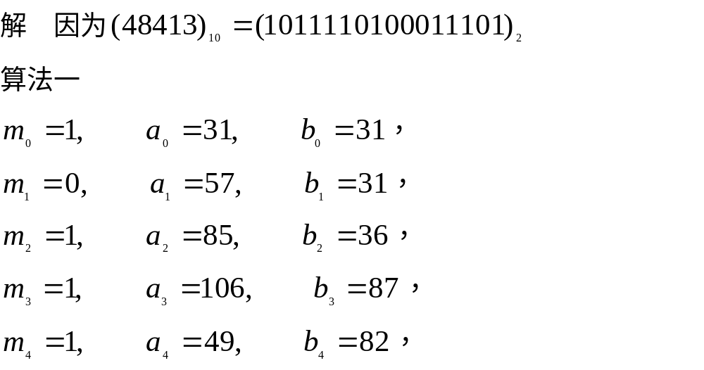

Slide 39
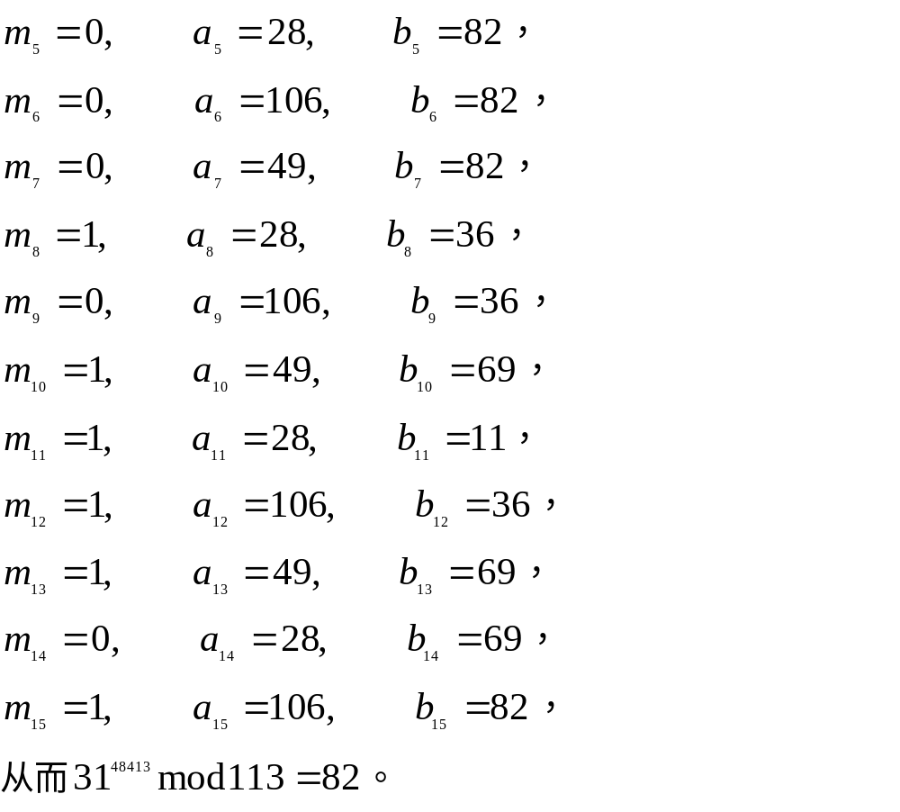

Slide 40
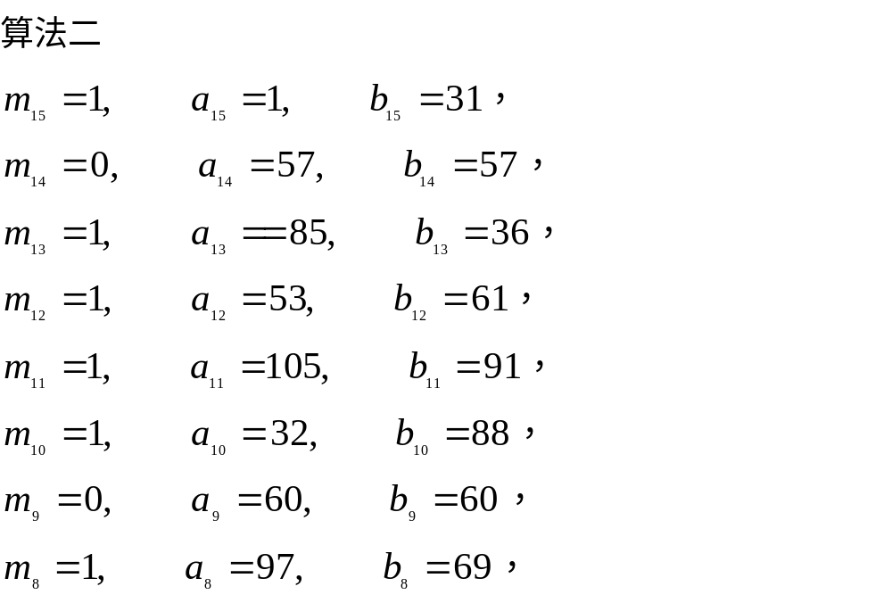

Slide 41
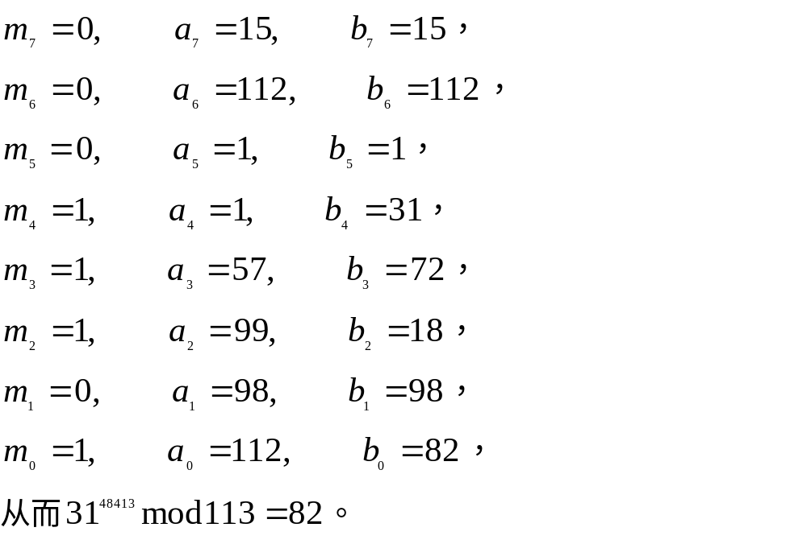

Slide 42
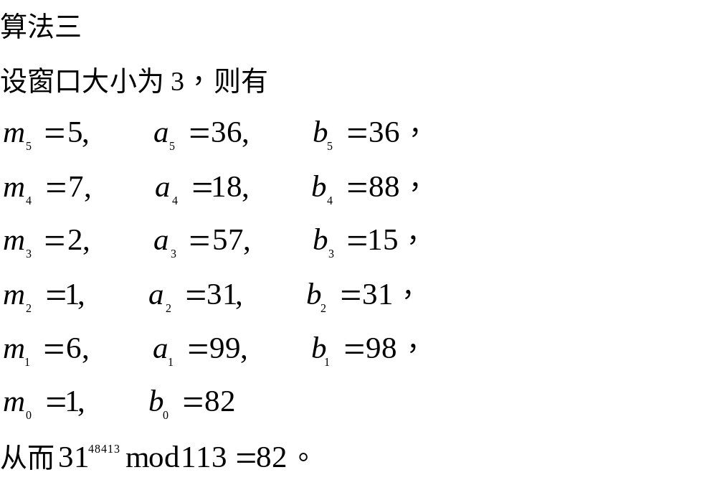

Slide 43
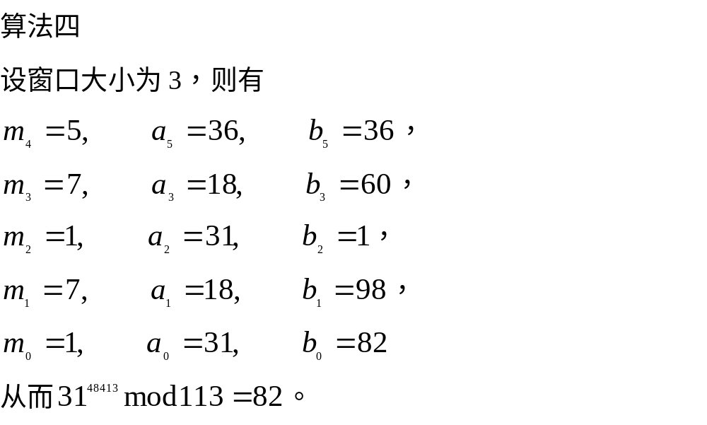

Slide 44
2.3.2 素数
素数（质数）：大于1的整数，只能被1和本身整除。
有无穷多个素数。
如：2，73，2521，2365347734339，2⁷⁵⁶⁸³⁹-1

Slide 45
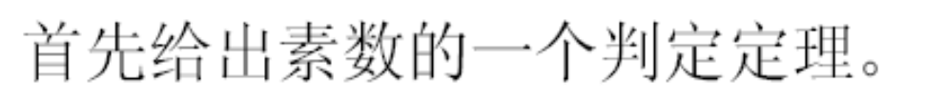
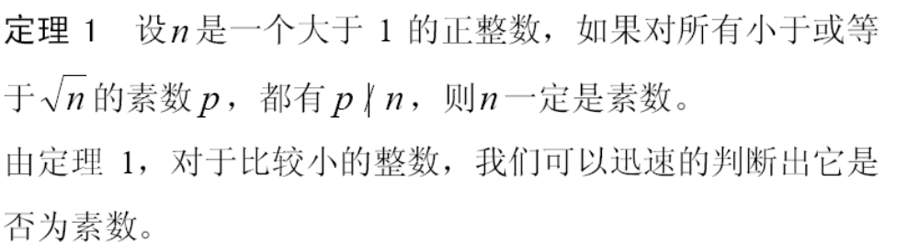

Slide 46
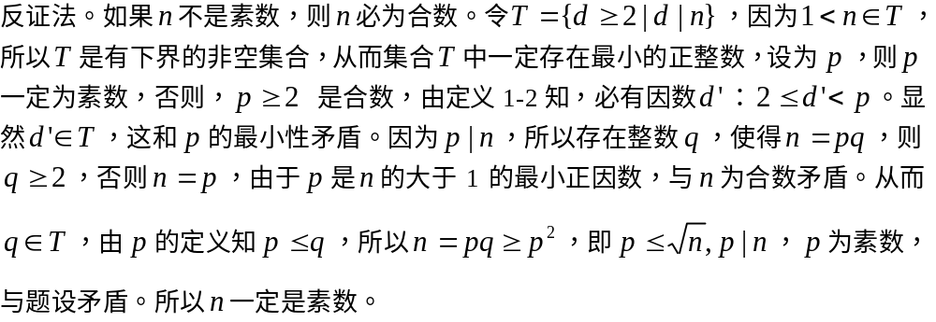

Slide 47
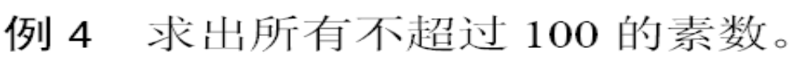
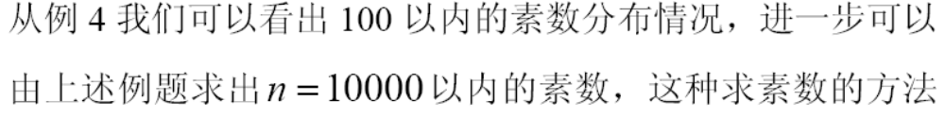
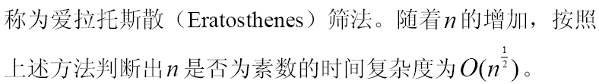

Slide 48
由定理1可以看出每个大于1的整数都有一个素因数，下面我们要证明每个整数一定可以表示成素数的乘积。

Slide 49
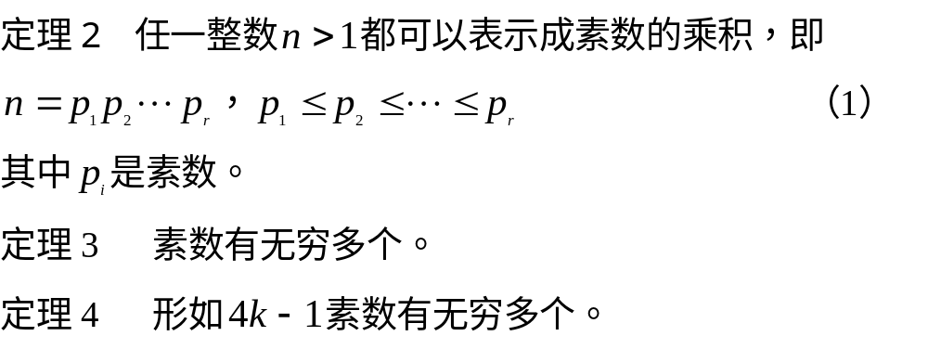

Slide 50
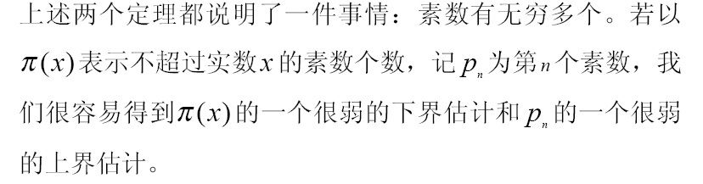

Slide 51
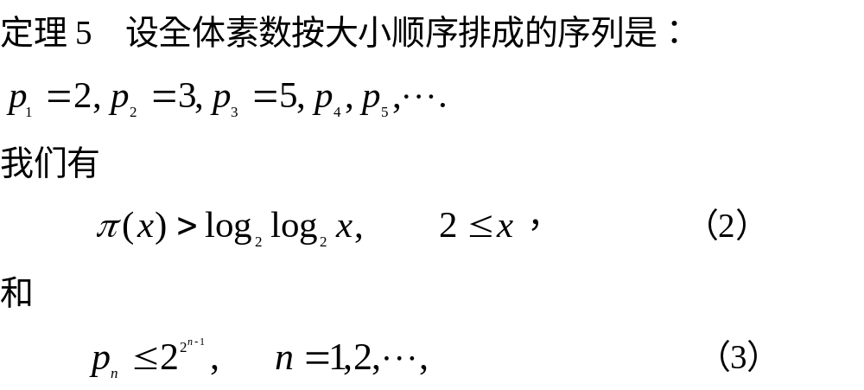

Slide 52
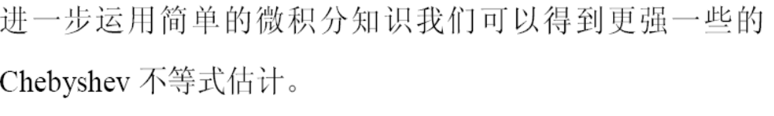

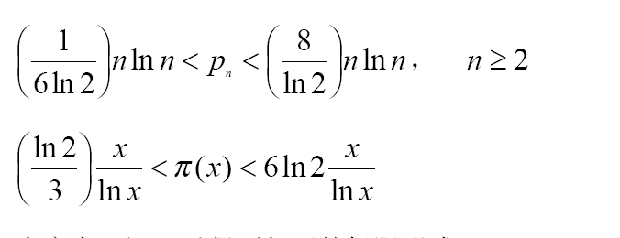

Slide 53
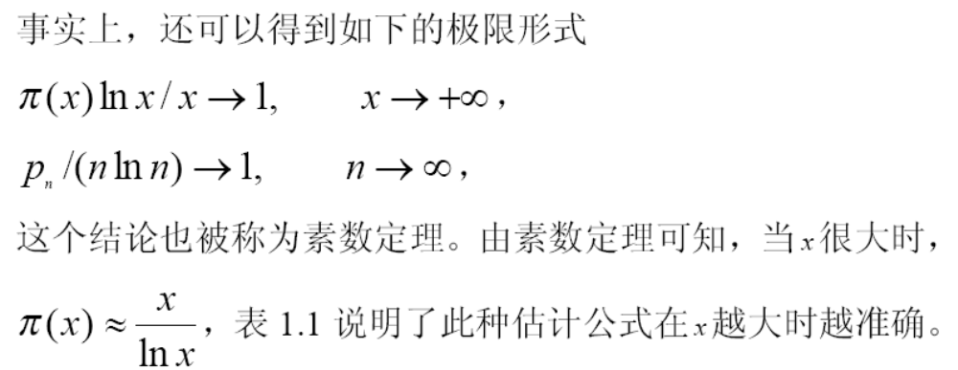

Slide 54
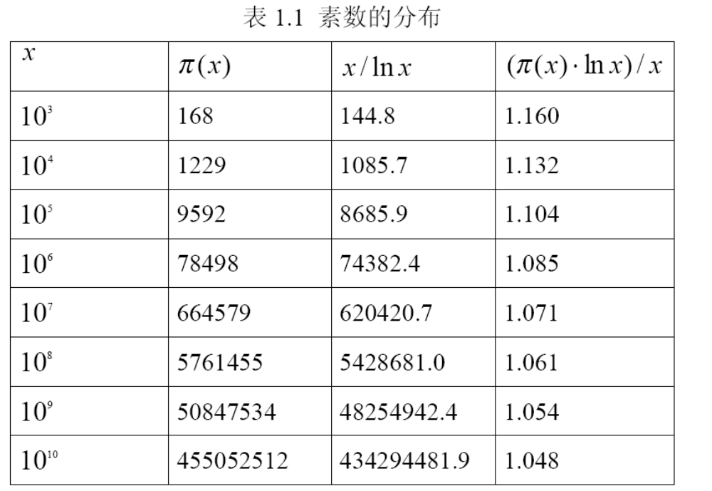

Slide 55
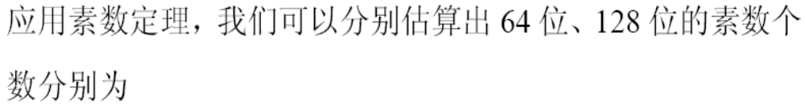
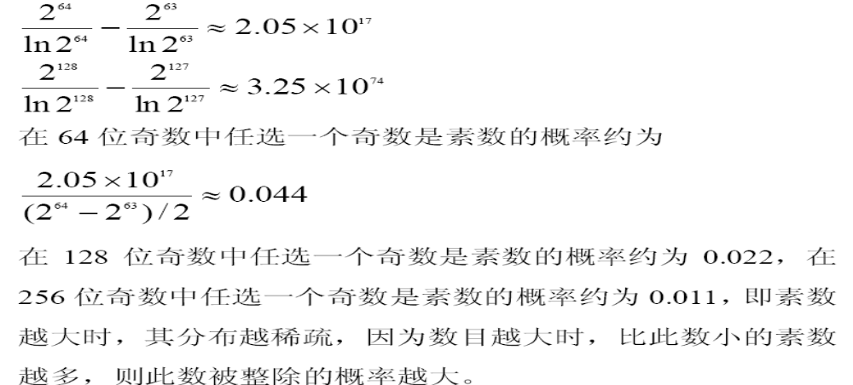

Slide 56
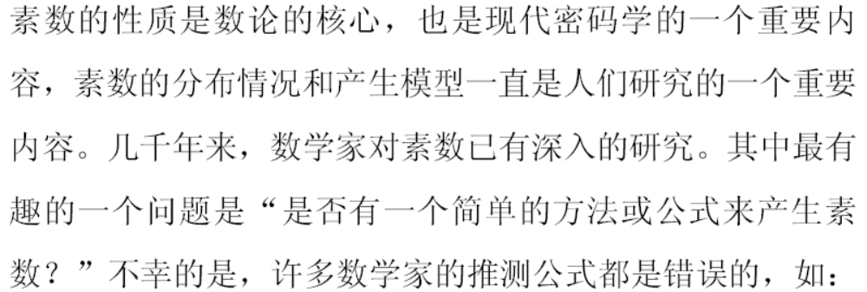

Slide 57
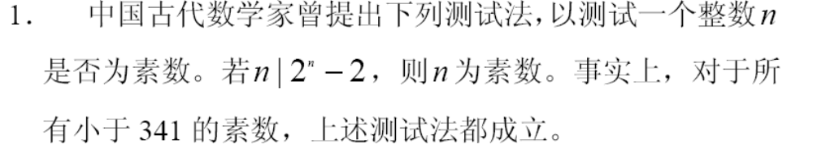

Slide 58
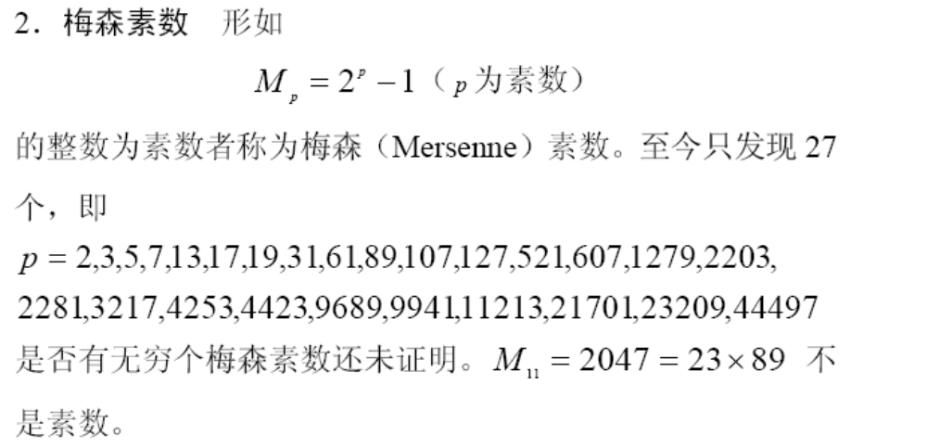

Slide 59
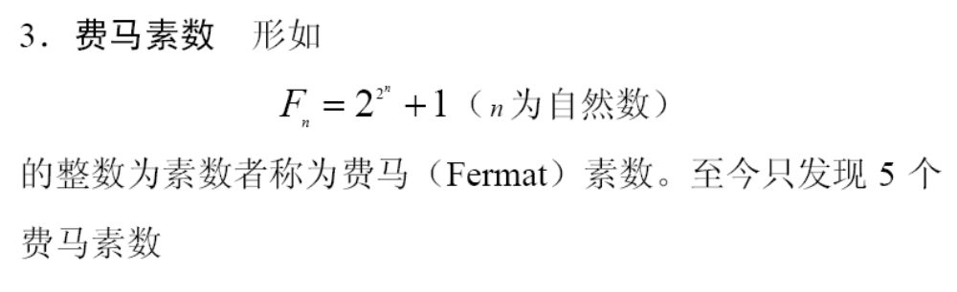

Slide 60
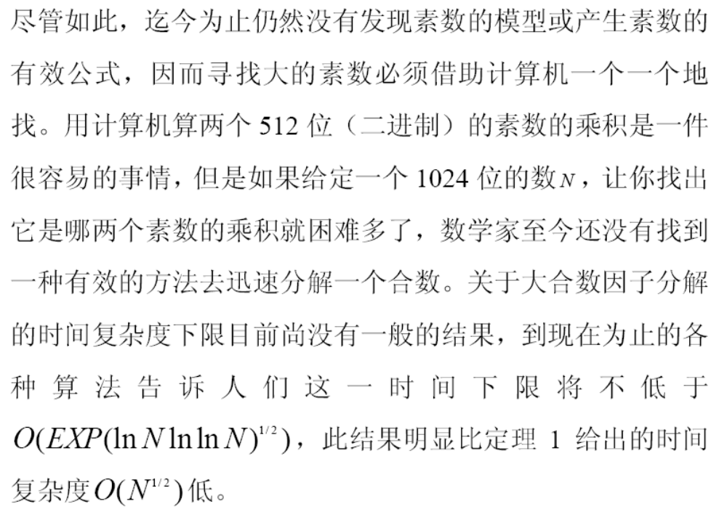

Slide 61
2.3.3 最大公因数
公因数：两个整数a，b的公因数定义为能同时整除a，b的所有整数。
最大公因数：a与b的公因数中能被所有a，b的公因数整除的正整数，记为gcd(a，b)。
互素（互质）：两个整数称为互素的，如果它们除了1以外没有其他的公因数，即 gcd(a,b)=1。

Slide 62
最大公因数的求法：辗转相除法
  例如：求gcd(15,36)
    36=15 × 2+6
    15=6 × 2+3
    6=3 × 2+0
    因此，gcd(15,36)=3
  原理：若a ≡ b (mod c)，则 gcd(a,c) = gcd(b,c)
  这里，gcd(15,36) = gcd(15,6) = gcd(6,3) = 3
求最大公因数的Euclid算法

Slide 63
求任意两个整数a和b最大公因数算法：
算法1（1）如果a<0，则a=-a，如果b<0，则b=-b；
（2）如果a+b=0，则输出“整数a和b无最大公因数”，结束程序；
（3）令x₀=a,x₁=b,i=0；
（4）i=i+1，x_{i+1}=x_{i-1}%x_{i}；
（5）如果x_{i+1}>0，返回到第（4）步；
（6）否则(a,b)=x_{i}。
上述算法被称为广义欧几里得除法。

Slide 64
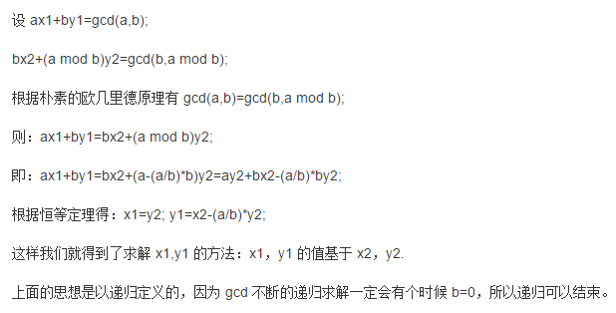
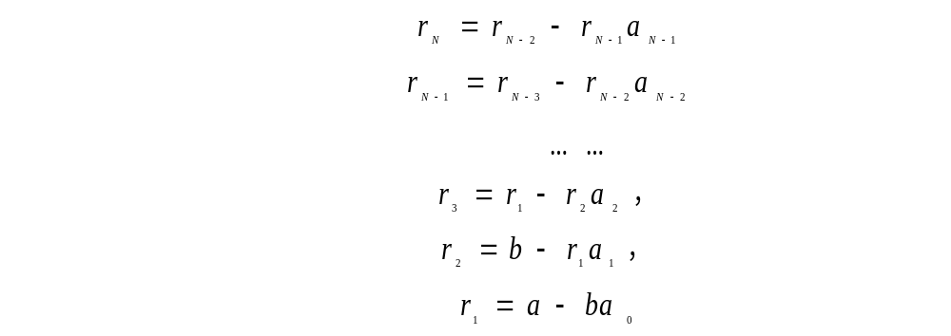
如何寻找整数s,t，使得sa+tb=(a,b)

Slide 65
定理1 设a,b是任意两个整数，则存在整数s_{N},t_{N}，使得s_{N}a+t_{N}b=(a,b)
这里s_{N},t_{N}由下面等式递归得到
s₀=1,s₁=0,s_{i}=s_{i-2}-a_{i-1}s_{i-1}
t₀=0,t₁=1,t_{i}=t_{i-2}-a_{i-1}t_{i-1}
i=2,3,…,N,a_{i}为不完全商。

Slide 66
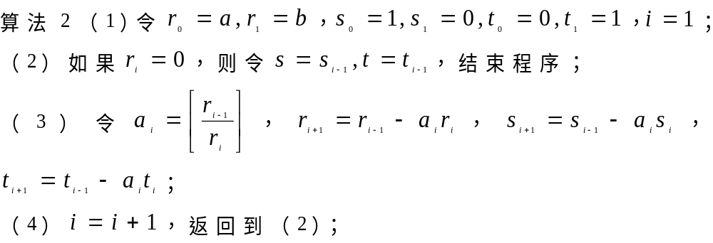
上述定理可以归结为如下算法

Slide 67
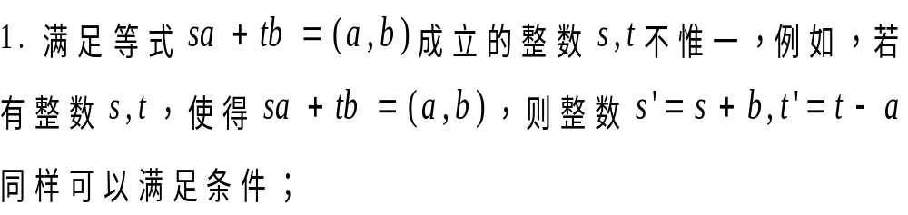
关于定理1，我们需要注意以下三点

Slide 68
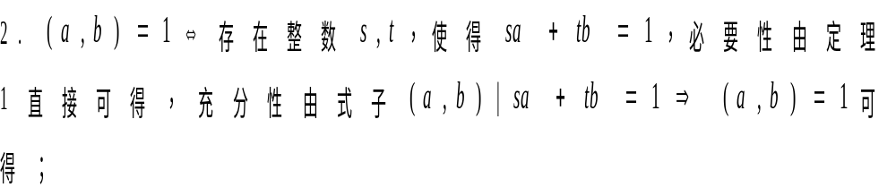

Slide 69
3. 若a,b是正整数，则(a,b)=1等价于(2ª-1,2^{b}-1)=1。首先注意到如果a被b除的最小正余数是r，则2ª-1被2^{b}-1除的最小正余数是2^{r}-1 ，所以由广义的欧几里得除法知(2ª-1,2^{b}-1) = 2^{(a,b)}-1 。

Slide 70
2.3.4 Fermat小定理及欧拉函数
Fermat小定理：如果m为素数，a不能被m整除，则 a^{m-1} ≡ 1 (mod m)
模n的简化剩余集：模n的完全剩余集的一个子集，其中每个元素与n互素。
欧拉函数：记为Φ(n)，为模n的简化剩余集中元素的个数。
  如果n是素数，则Φ(n) = n-1
  设n = p₁^{r1} × p₂^{r2} × … × p_{m}^{rm}, 其中p₁, p₂, … ,p_{m}是n的素数因子, 则Φ(n) = n ×(1-1/p₁) ×(1-1/p₂) × … ×(1-1/p_{m})
欧拉扩展的Fermat小定理：如果gcd(a,n) = 1，则 a^{Φ(n)} mod n = 1。

Slide 71
2.3.5 乘法逆元素
求x，满足 (a · x) mod n = 1, 即 x ≡ a⁻¹(mod n)
  当a与n互素时, 方程 x ≡ a⁻¹(mod n) 有唯一解；
  当a与n不互素时, 此方程无解。
  如果n为素数，则从1到n-1的任意整数都与n互素，即在1到n-1之间都恰好有一个关于模n的乘法逆元。
求乘法逆元：扩展的Euclid算法
  例：求5关于模14的乘法逆元
    辗转相除：14 = 5 × 2 + 4 5 = 4 + 1
    逆推：1 = 5 - 4 = 5 - （14 - 5 × 2）= 5 × 3 - 14
    因此，5关于模14的乘法逆元为3。

Slide 72

练习
练习：求17关于模26的乘法逆元。
答案：23
  26 = 17 + 9 1 = 9 - 8
  17 = 9 + 8 = 9 - (17 - 9)
  9 = 8 + 1 = 9 × 2 - 17
  = (26 - 17) × 2 - 17
  = 26 × 2 - 17 × 3
  = 17 × (-3) + 26 × 2
  = 17*（26-3）-17*26+26*2
= (17 × 23 - 26 × 15)

Slide 73
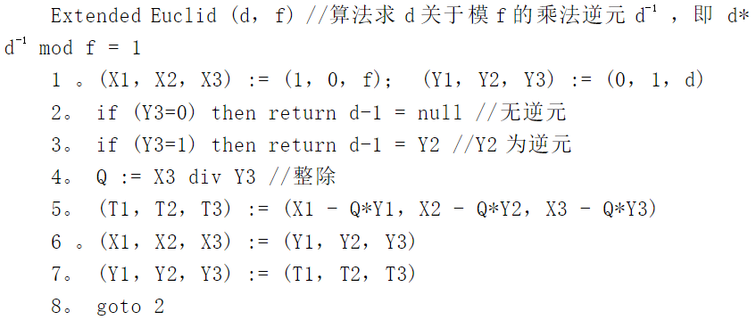
练习

Slide 74
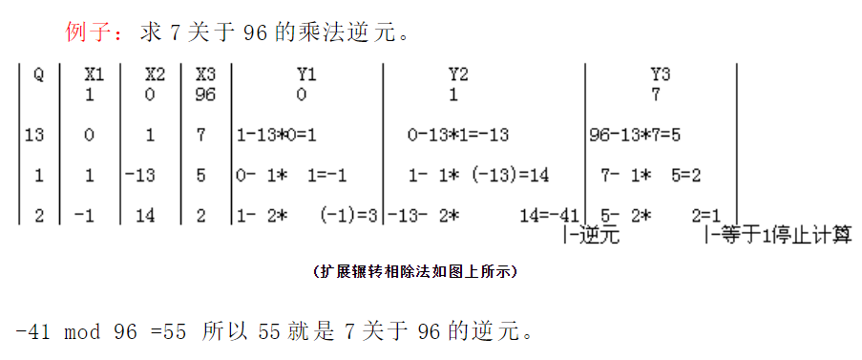
练习

Slide 75
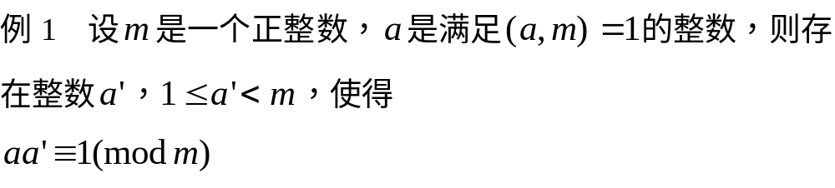

Slide 76
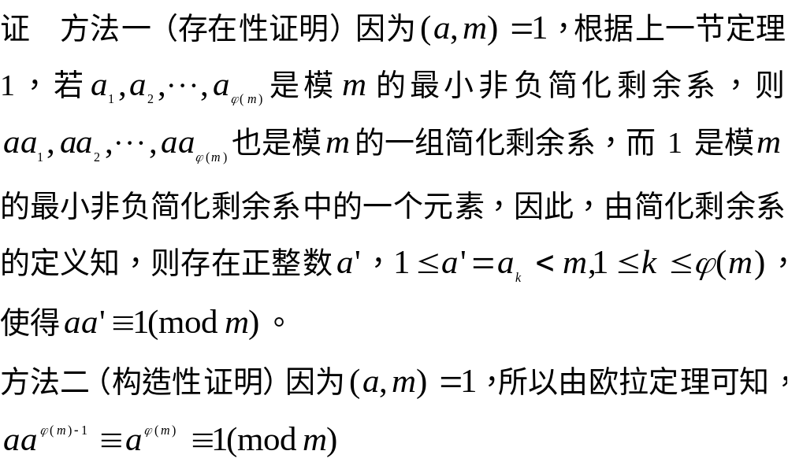

Slide 77


Slide 78


Slide 79

通过例1，我们可以得到关于乘法逆元素的两种计算方法：

Slide 80


Slide 81
2.3.6 中国剩余定理
定理：如果n的素数因子分解式为p₁×p₂ × … × p_{t}，则一组方程 (x mod p_{i}）= a_{i}，其中i = 1,2,…,t，有唯一解x，其中x小于n（其中某些p_{i}可能相等）。
例：今有物不知其数，三三数之剩二，五五数之剩三，七七数之剩二，问物几何？
  x mod 3 = 2
  x mod 5 = 3
  x mod 7 = 2

Slide 82
中国剩余定理的内容如下：
令n=n1n2...nk，其中ni是两两互质的数，则对0<=a<n与0<=ai<ni且ai=a mod ni，a与(a1,a2...,ak)之间有一种一一对应的关系，一切对a的操作均可被等价的转换为对对应k元组中的每一元进行同样的操作。因此我们可以将一种表达经过简单的转换后得出另一种表达，其中从a到(a1,a2...,ak)的转换十分容易，而从(a1,a2...,ak)推得对应的a则要稍微复杂一些。
首先定义mi=n/ni(i=1,2...k)，则mi是除了ni以外的所有nj的乘积，接下来令ci=mi与模n意义下mi的逆元的积，则a为(a1c1+a2c2+...+akck) (mod n)。

Slide 83


Slide 84
《孙子算经》最先详细介绍了这种巧妙的算法。书中说：凡是每三个一数最后剩1个，就取70；每5个一数最后剩1个的，就取21；每7个一数最后剩1个，就取15。把它们加起来，如果得数比105大，就减去105。最后求出的数就是所有答案中最小的一个。
在物不知数问题里，每3个一数最后剩2，应该取2个70；每5个一数最后剩3，应该取3个21；每7个一数最后剩2，应该取2个15。由于2×70+3×21+2×15＝233，比105大，应该减去105，得128，仍比105大，再减去105，得23。瞧！只需寥寥几步，我们就算出题目的答案。

Slide 85
解法：
  令a₁=2，a₂=3，a₃=2，p₁=3，p₂=5，p₃=7，
  n=p₁ × p₂ × p₃=105，
  M₁=n/p₁=35, M₂=n/p₂=21, M₃=n/p₃=15
  求解 35 · x₁ mod 3=1, 得x₁=2
  求解 21 · x₂ mod 5=1, 得x₂=1
  求解 15 · x₃ mod 3=1, 得x₃=1
  则 x = (M₁ · x₁ · a₁+M₂ · x₂ · a₂+M₃ · x₃ · a₃ ) mod n
  = (35 × 2 × 2+21 × 1 × 3+15 × 1 × 2) mod 105
  = 233 mod 105
  = 23

Slide 86
2.3.7 二次剩余
定义：设p为素数，a>0且a<p，如果存在某个x，满足x² ≡ a (mod p)，则称a为模p的二次剩余。否则称a为模p的非二次剩余。

Slide 87
2.3.8 Legendre（勒让得）符号
记为L(a,p)，其中a为任意整数，p为大于2的素数。
定义：
  L(a,p) = 0，如果a能被p整除；
  L(a,p) = 1，如果a是模p的二次剩余；
  L(a,p) = -1，如果a是模p的非二次剩余；
计算：L(a,p) = a^{(p-1)/2} mod p
计算法则（略）

Slide 88
2.3.9 Jacobi（雅各比）符号
记为J(a,n)，是Legendre符号的扩展，其中a为任意整数，而n为任意奇数。
定义：
  J(a,n)只对n为奇数时有意义
  J(0,n)=0
  如果n为素数，且n|a，则J(a,n)=0
  如果n为素数，且a是模n的二次剩余，则J(a,n) = 1
  若n为素数，且a是模n的非二次剩余，则J(a,n) = -1
  如果n是合数，则J(a,n)=J(a,p₁)×J(a,p₂)×…×J(a,p_{m})，其中将n因数分解为p₁×p₂×…×p_{m}

Slide 89
Jacobi符号的计算（略）
Blum整数：
  若p和q为两个素数，且都与3模4同余，则n = pq称为Blum整数。若n为Blum整数，则每个模n的二次剩余恰好有4个平方根，其中一个也是一个二次剩余，称为原平方根。
  例如，139的模437的原平方根为24，另三个平方根为185，252和413。

Slide 90
2.3.10 生成元
定义：如果p为素数，g<p，如果对每个b从1到p-1，存在a，使gª ≡ b (mod p)，则g为模p的生成元。
例：p=11，2为模11的生成元
生成元的测试

Slide 91
2.3.11 有限域中的计算
有限域：元素个数有限的域，也叫伽罗瓦（Galois）域。
在有限域中，非0数的加、减、乘、除都有定义。加法单位元是0，乘法单位元是1，每个非0元素都有一个唯一的乘法逆元。
有限域中运算满足交换律、结合律和分配律。
有限域中元素个数为素数或素数的乘方：设p为素数，则有限域可记为GF(p)或GF(p^{n})。

Slide 92
不可约多项式：一个多项式如果除了1和本身外，不能分解成其他多项式的乘积形式，则成为不可约多项式。
本原多项式：一个有限域内的生成元多项式，其系数是互素的。
在GF(q^{n})中，所有运算都是模p(x)的运算，其中p(x)是n阶不可约多项式。

Slide 93
2.4 因数分解
对一个数进行因数分解，是指找出这个数的素数因子。
现代最好的因数分解算法为数域筛法（NFS）

Slide 94
2.5 素数的产生
2.5.1 Solovay-Strassen方法
2.5.2 Lehmann法
2.5.3 Rabin-Miller法
2.5.4 实际应用
2.5.5 强素数

Slide 95
2.5.1 Solovay-Strassen方法
用Jacobi符号来测试p是否为素数：
（1）选择一个随机数a，a<p；
（2）如果gcd(a,p)≠1，则p是合数，停止检测；
（3）计算i=a^{(p-1)/2} mod p；
（4）计算Jacobi符号J(a,p)；
（5）如果i ≠ J(a,p)，则p不是素数；
（6）如果i= J(a,p)，则p不是素数的概率小于50%。
对t个不同的随机数a，重复进行这个测试。能通过所有t个测试的奇数是合数的概率小于1/2^{t}。

Slide 96
2.5.2 Lehmann法
测试p是否为素数：
（1）选择一个小于p的随机数a；
（2）计算a^{(p-1)/2} mod p；
（3）如果a^{(p-1)/2} mod p ≠1或－1( mod p) ，则p不是素数；
（4）如果a^{(p-1)/2} mod p ＝1或－1( mod p) ，则p不是素数的概率小于50%。

Slide 97
2.5.3 Rabin-Miller法
选择一个随机数p，进行测试。
计算b，其中b是能整除p-1的2的次方数（即2^{b}是指整除p-1的最大的2的幂），然后计算m，使得p=1+2^{b}*m。
（1）选择一个随机数a，使a小于p；
（2）令i=0，Z=a^{m} mod p；
（3）如果Z=1，或Z=p-1，则p可能是素数，通过了检测；
（4）如果i>0，且Z=1，则p不是素数；
（5）令i=i+1，如果i<b且Z ≠p-1，令Z=Z² mod p，返回第（4）步。如果Z =p-1，则p通过检测，可能是素数；
（6）如果i=b且Z ≠p-1，则p不是素数。
一个奇合数通过t次测试的概率小于1/4^{t}。

Slide 98
2.5.4 实际应用
（1）产生一个n位随机数p（n位二进制）；
（2）将最高位和最低位置为1；
（3）检查p是否能被小素数整除：3，5，7，11，等等。许多实际应用中都用小于256地所有素数去除p；
（4）对于随机数a，进行Rabin-Miller测试，如果p通过了，则产生另一个随机数a，再进行测试。选择值小一些的a可以令计算更快。做5次测试，如果p没通过其中的一次，则产生另一个p再测试。

Slide 99
2.5.5 强素数
强素数p,q：能令乘积n难以用特定的因数分解算法进行因数分解的素数。
性质：
  p-1和q－1的最大公因数很小
  p-1和q-1都有大素数因子，记为p’，q’；
  p’ -1和q’-1都有大素数因子；
  p +1和q+1应该都有大素数因子；
  (p-1)/2和(q-1)/2都是素数。

Slide 100

强素数的定义

Slide 101


Slide 102


Slide 103


Slide 104

2 p和q的差必须很大

Slide 105


Slide 106

3 p-1和q-1的最大公因子应该很小

Slide 107


Slide 108


Slide 109
2.6 有限域内的离散对数
求x，使a^{x} ≡ b (mod n)
当n很大时，这是一个困难的问题
并非所有的离散对数问题都有解
密码学中常用的离散对数：
  GF(p)的乘法群
  GF(2^{n})的乘法群
  EC(F)

Slide 110
2.7 单向哈希函数
定义：一个单向哈希函数H(M)，操作一个任意长度的消息M，返回一个固定长度的值h。h = H(M) 。
性质：
  给定M，很容易计算h；
  给定h，很难计算M，使H(M)=h；
  给定M，很难找到另一个消息M’，使H(M)=H(M’)。

